Slide 1
▶
YouTube 急上昇ランキング
TOP 5
2026年08月29日
ずんだもんと一緒に見ていくのだ！

Slide 2

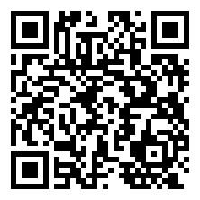
#5
【マインクラフト】目まぐるしく変わるメタの中でも最強のキャラで戦いたい【日常組】
📺 日常組
👁 75万回 👍 1万
▲ QRコードで視聴

Slide 3

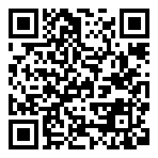
#4
＝LOVE（イコールラブ）/ 21st Single『恋、はじめました。』Pos…
📺 ＝LOVE（イコールラブ）公式チャンネル
👁 30万回 👍 1万
▲ QRコードで視聴

Slide 4

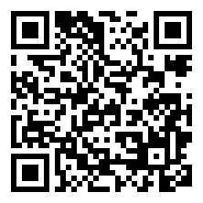
#3
【ドラゴンボールZ ドッカンバトル】GLOBAL DOKKAN CAMPAIGN…
📺 Bandai Namco Entertainment
👁 47万回 👍 0
▲ QRコードで視聴

Slide 5

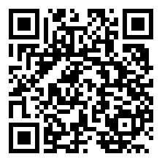
#2
「ダウンタイム」予告編 - Netflix
📺 Netflix Japan
👁 72万回 👍 2,323
▲ QRコードで視聴

Slide 6

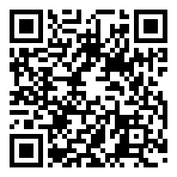
🏆 NO.1 🏆
なにわ男子 - Moonlit [なにわ男子 LIVE TOUR 2026 「N…
📺 なにわ男子
👁 44万回 👍 3万
▲ QRコードで視聴

Slide 7
以上！
YouTube急上昇 TOP5でした！
チャンネル登録・ いいね！よろしくなのだ🌿
また明日もお楽しみに！

